Slide 1


Ayudantía 2
Estructura de Datos y Algoritmos
Profesor: Yerko Ortiz
Ayudante: Vicente Diaz
Sección 4

Slide 2


Contacto
Discord: trapitokid
Wsp: +569 5749 6014
LoL: Saki TvT#woof

Slide 3
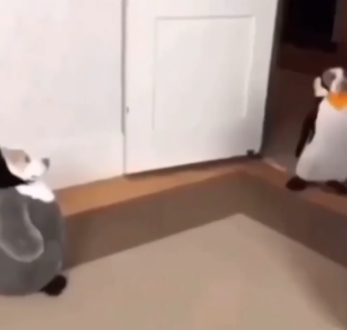


Link Github
Repositorio: https://github.com/DiegoBan/EDDA2024-1-S4

